Slide 1
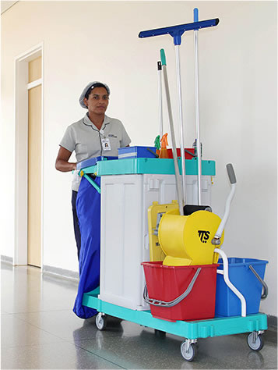
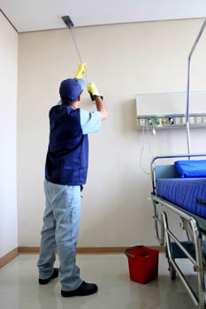
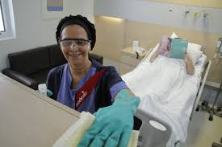
Relatório mensal prime clean até o dia 07DE CADA MÊS obs.: É OBRIGaTÓRIO PARA todos OS SETORES, INCLUSIVE OS SETORES ADMINISTRATIVOS

Slide 2
Instrução para o preenchimento do checklist
A sua avaliação é muito importante !!!!
Os links estão disponíveis no site do HRMS-CCIH e foram divididos por setores de acordo com as particularidades de cada setor, como:
Setores Administrativos: sala de gerência, coordenadores, diretores, financeiros, enfim TODOS os setores administrativos;
Enfermarias, PAM, CO, CME, CC, Setores de Apoio, Ambulatório.
Cozinha, refeitório
Se o checklist de avaliação do seu setor não contemplar alguma reclamação ou avaliação que você considere importante, estaremos recebendo via edoc.

Slide 3
A avaliação da prestação de serviços de limpeza se faz for meio da análise dos seguintes critérios:
1°Frequência de higienização- a frequência da limpeza está de acordo com a necessidade do seu setor.
2º Limpeza terminal- esta sendo realizada de forma adequada, com qualidade, e respeitando o cronograma do setor.
3º Limpeza dos Bebedouros e pias- o bebedouro e as pias do seu setor estão limpos
4º Limpeza dos Banheiros e Expurgo: se estão limpos, se tem dispenseres funcionante e repostos de acordo com as necessidades.
5º Móveis (internos e externos), aparelhos de telefone, aparelhos de informática, bancadas e pias.
6º Paredes
7° Piso
8° Avaliação do conhecimento, habilidades e atitudes da profissional responsável pela higienização do seu setor, espaço para elogios também!!!
9°Portas, batentes e maçanetas
10°Limpeza das saídas do ar condicionado, exautores e ventiladores
11ºLimpeza do teto
12ºLimpeza dos vidros e janelas
13ºLimpeza, reposição dos dispenseres e reposição dos materiais dos mesmos de acordo com necessidade do setor.
14º Lixeiras: cestos de lixo limpo, seco, sem resquícios de matéria orgânica. Embalagem na cor correta de acordo com o resíduo gerado na área. Sacos trocados com 2/3 da capacidade de acondicionamento.

